Slide 1

















Slide 2

Kết luận: Tiêu chảy , tả , lị là một số
bệnh lây qua đường tiêu hóa thường gặp

Slide 3






Tác hại của bệnh lây qua đường tiêu hóa

Slide 4
Kết luận: Các bệnh lây qua đường tiêu
hóa rất nguy hiểm lây lan nhanh có thể
gây chết người

Slide 5
2. Nguyên nhân và cách phòng bệnh lây qua đường tiêu hóa

Slide 6

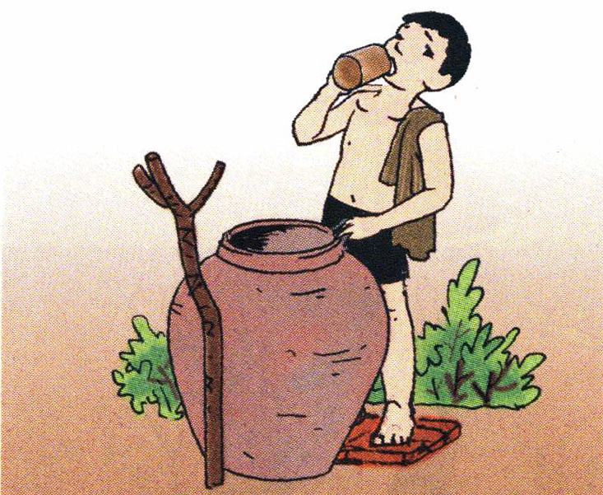
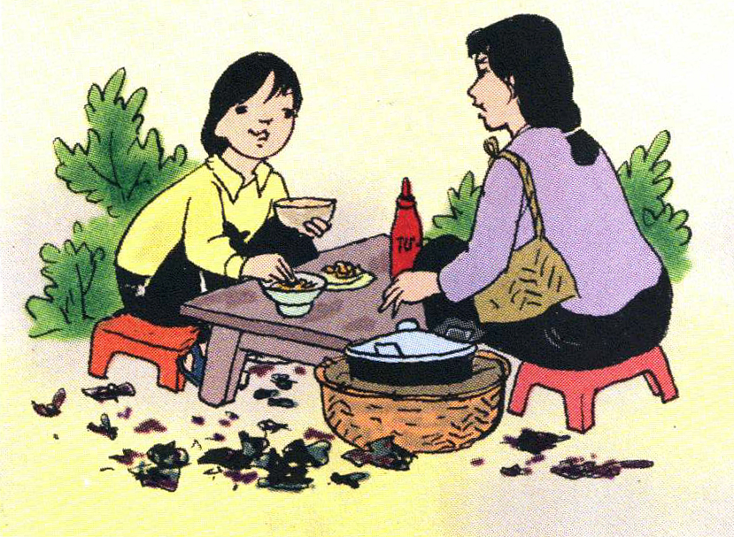
Quan sát tranh và nêu nội dung của từng hình :
1
2
Uống nước lã
Ăn thức ăn không hợp vệ sinh

Slide 7
Nguyên nhân gây
ra bệnh tiêu hóa
Do ăn uống
không hợp
vệ sinh
Giữ gìn vệ sinh môi trường kém
Giữ gìn vệ
sinh cá nhân
kém

Slide 8
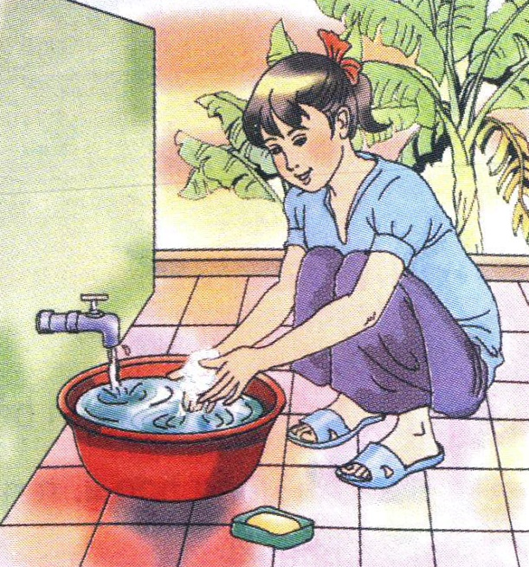
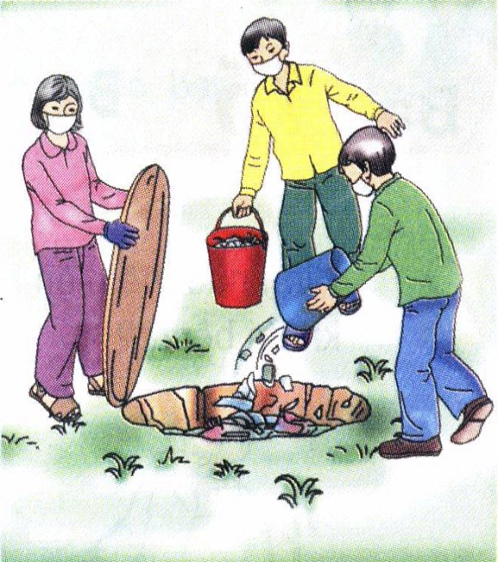
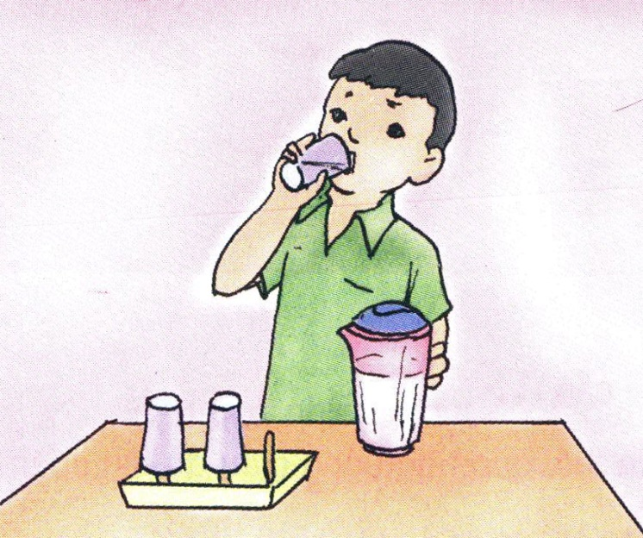

Rửa tay sạch với xà phòng
4
Uống nước đã đun sôi
Không ăn thức ăn ôi thiu
6
Dọn dẹp, giữ vệ sinh môi trường
5
3

Slide 9

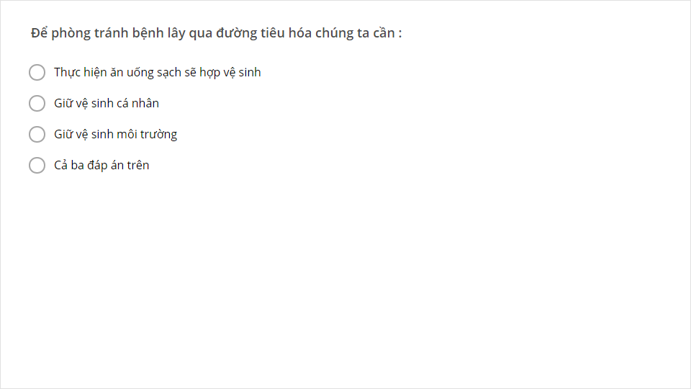
Chèn bài tập
Bấm vào các Quiz nút chỉnh sửa đối tượng này

Slide 10
Giữ vệ sinh ăn uống
Phòng bệnh lây qua đường tiêu hoá
Giữ vệ sinh cá nhân
Giữ vệ sinh môi trường

Slide 11

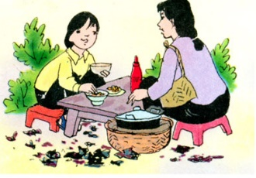




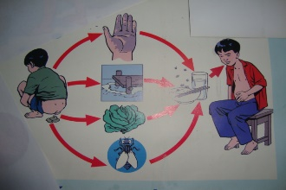


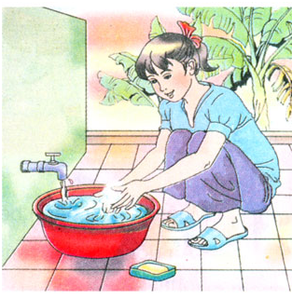



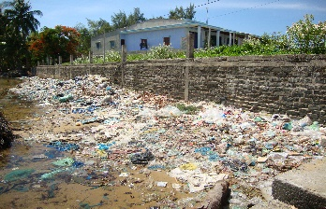
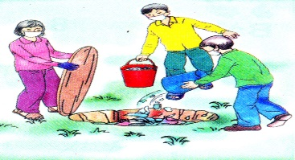

Slide 12
3. Thực hành vận dụng

Slide 13

3. Thực hành vận dụng:
Em hãy xem video sau và thực hành nhé

Slide 14

Cảm ơn và hẹn gặp lại!

